Slide 1
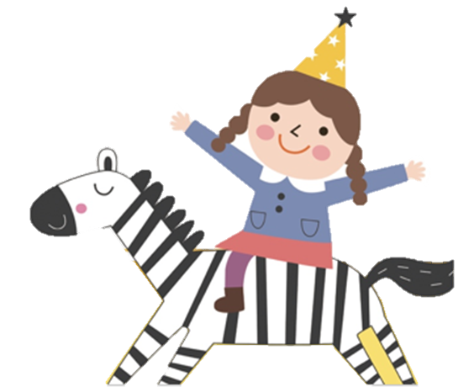

Slide 3
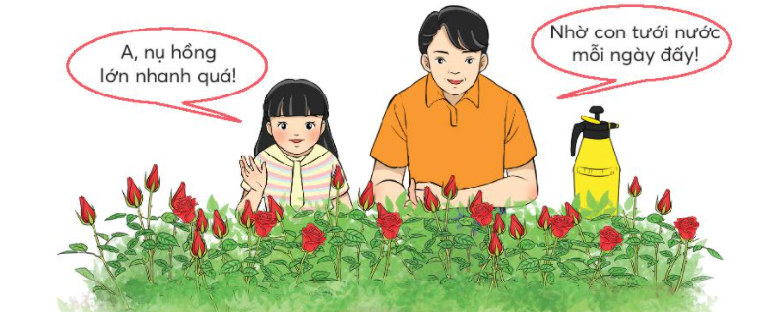
Quan sát tranh và lời nói của nhân vật
Nhắc lại lời nói của bạn nhỏ
Nhờ con tưới nước
mỗi ngày đấy!
A, nụ hồng
lớn nhanh quá!

Slide 4
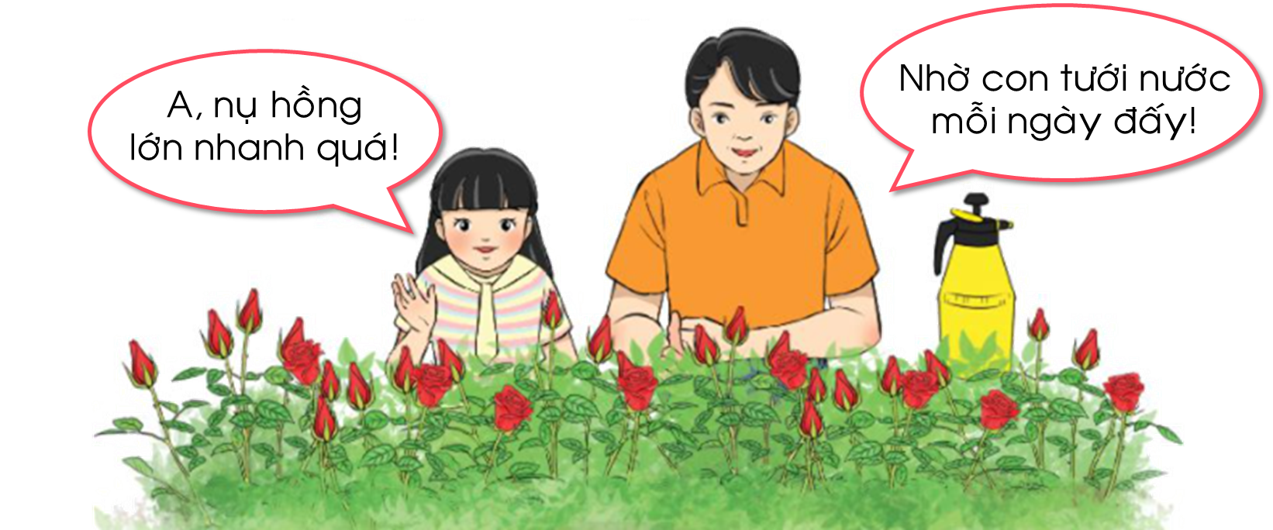
Cùng tìm hiểu
Em hãy suy nghĩ cá nhân và
trả lời câu hỏi:
1. Lời nói của bạn nhỏ thể hiện cảm xúc gì? Vì sao?
Trong lời nói của bạn nhỏ có các từ: “A”, “nhanh quá”.
→ Thể hiện cảm xúc ngạc nhiên, thích thú vì thấy nụ hồng lớn nhanh quá.

Slide 5
Cùng tìm hiểu
Em hãy suy nghĩ cá nhân và
trả lời câu hỏi:
2. Khi nào em cần nói lời thể hiện cảm xúc ngạc nhiên, thích thú?
Khi gặp những điều mới lạ, bất ngờ, tạo sự hứng thú, vui thích.

Slide 6
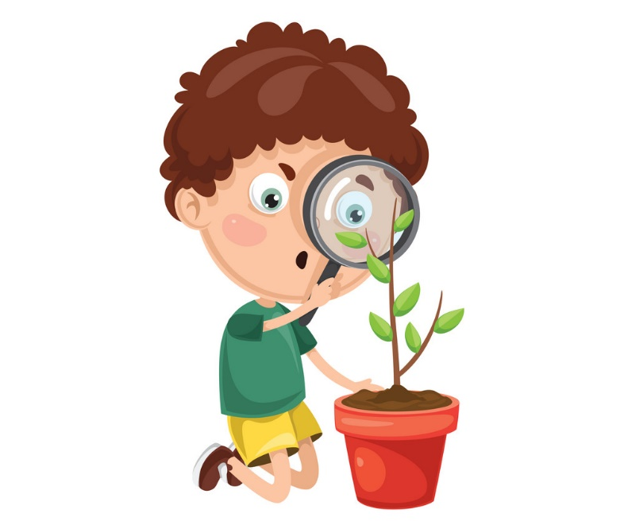
Cùng tìm hiểu
Em hãy suy nghĩ cá nhân và
trả lời câu hỏi:
3. Khi nói lời thể hiện cảm xúc ngạc nhiên, thích thú, cần chú ý điều gì? (giọng nói, nét mặt, cử chỉ, điệu bộ,...)
Em có thể sử dụng các từ ngữ:
- A, Ôi, Oa,...: ở đầu câu
- quá: ở cuối câu

Slide 7
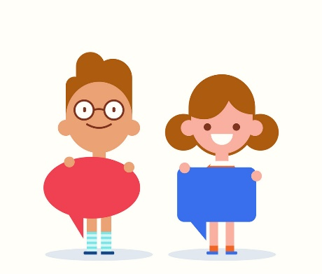
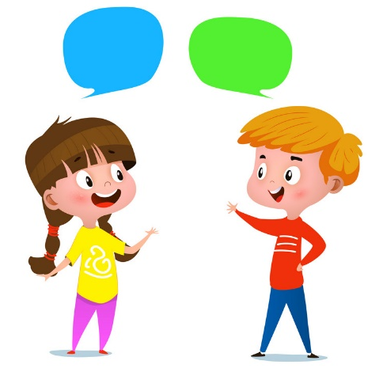
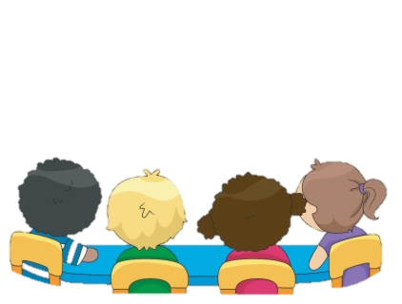
Cùng luyện nói
Em hãy luyện tập nhắc lại
lời nói của bạn nhỏ
Luyện nói trước lớp

Slide 8
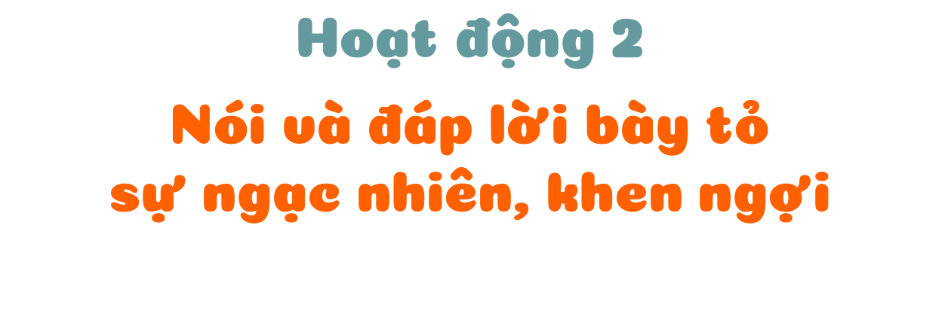

Slide 9
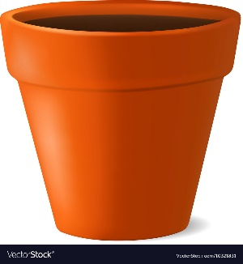
Các bạn hãy cùng mình trồng chăm sóc cây hoa nhé!

Slide 10
Oa, bông hoa thật đẹp.
Cảm ơn các bạn nhé!
Notes:
Bấm chuột lần lượt vào hạt giống, bình nước và phân bón để xuất hiện câu hỏi

Slide 11
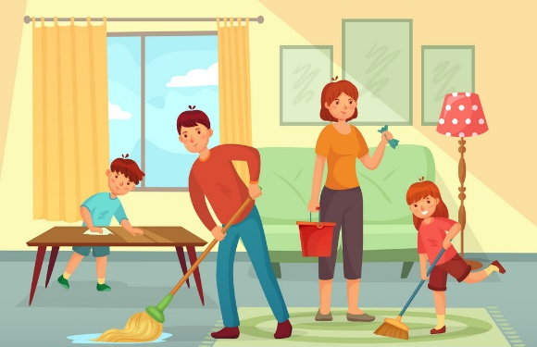
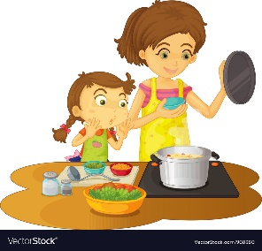
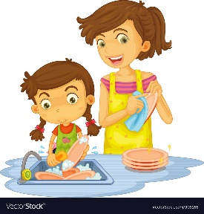
Cùng bạn đóng vai bố, mẹ và Mai để:
1. Nói và đáp lời bày tỏ sự ngạc nhiên khi thấy Mai quét nhà rất sạch.
2. Nói và đáp lời khen ngợi khi Mai giúp mẹ nhặt rau, dọn bát đũa.
Notes:
Vừa rồi chúng ta đã cùng ươm mầm và nuôi dưỡng cây lời hay ý đẹp:

Slide 12
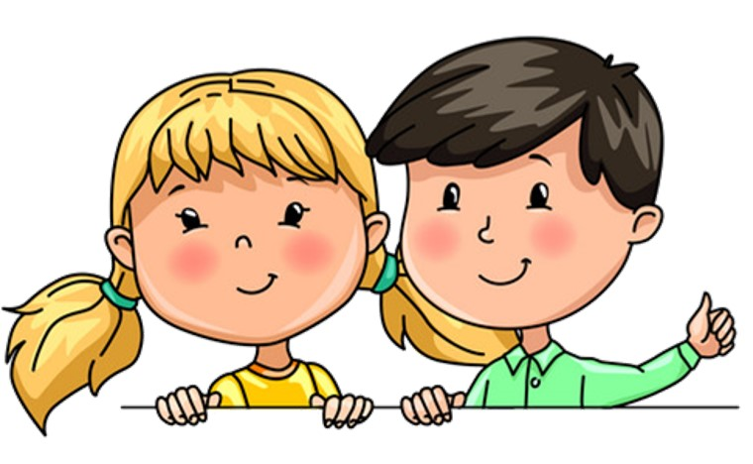
Thử tài đối đáp
Em hãy phân vai và đáp lời bày tỏ sự ngạc nhiên, khen ngợi phù hợp với mỗi tình huống.
Mẫu:
Dạ, con sẽ giúp bố mẹ quét nhà hằng ngày.
Đúng vậy, bé Mai đã lớn rồi!
Oa, con gái quét nhà sạch quá!
Mai
Bố
Mẹ
Notes:
Vừa rồi chúng ta đã cùng ươm mầm và nuôi dưỡng cây lời hay ý đẹp:

Slide 13
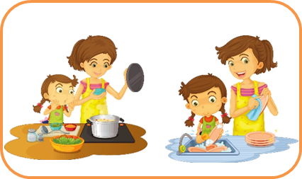
Thử tài đối đáp
1
2
Nói và đáp lời bày tỏ sự ngạc nhiên khi thấy Mai quét nhà rất sạch.
Nói và đáp lời khen ngợi khi Mai giúp mẹ nhặt rau, dọn bát đũa.
Notes:
Vừa rồi chúng ta đã cùng ươm mầm và nuôi dưỡng cây lời hay ý đẹp:

Slide 15
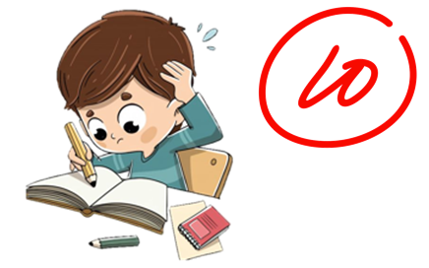
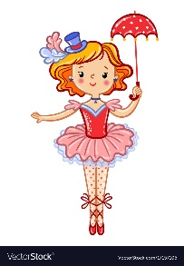
Chúng ta sẽ nói
lời khen ngợi khi:
A.
Bạn Nam làm bài đạt 10 điểm.
B.
Bạn Hoa mặc một chiếc áo rất đẹp.
C.
Cả A và B
Notes:
HS trả lời xong, bấm chuột vào bịch Hạt giống để quay lại.

Slide 16
Em giúp mẹ làm việc nhà và được mẹ khen. Em cảm thấy thế nào?
A.
Vui vẻ, phấn khởi
B.
Ngại ngùng, lúng túng
C.
Lo lắng, áp lực
Notes:
HS trả lời xong, bấm chuột vào bình tưới để quay lại.

Slide 17
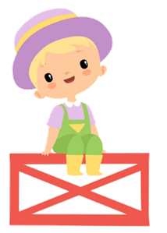
- An nói: “Lan có hộp bút đẹp quá!”
Theo em, Lan nên nói gì?
A.
Cảm ơn bạn nhé! (cùng với nụ cười)
B.
Không nói gì cả. (quay đi chỗ khác)
C.
Xin lỗi bạn nhé! (ánh mắt lo lắng)
Notes:
HS trả lời xong, bấm chuột vào phân bón để quay lại.

